Slide 1
ERP TD2
Nicolas Bolo, Arnaud Fouillard, Nam Nguyen, Arnold Chappedelaine

Slide 2
Expliquez comment on paramètre un progiciel ?(1/3)
IHM
Après analyse des besoins et des workflows mis en place ou adapté, il faut réaliser des écrans pour chaque besoin.
L’IHM doit représenter au mieux les règles métier et les contraintes lié aux différents workflows et processus de l’entreprise.
On doit également adapter les IHM pour présenter les données présentes au sein de l’ERP et de reprendre les écrans existants dans l’ancien système.
On doit mettre en place une navigation facilité pour les utilisateurs pour augmenter le Time to Market.

Slide 3
Expliquez comment on paramètre un progiciel ?(2/3)
SCRIPT / WORKFLOW
Il faut définir les besoins et les processus déjà en place au sein de l’entreprise.
Un travail d’analyse des besoins est très important pour la réussite du paramétrage de l’ERP.
Adapter les workflows ou créer les workflows pour répondre au différentes règles métiers et processus avec le langage présent au sein de l’ERP.

Slide 4
Expliquez comment on paramètre un progiciel ?(3/3)
DONNÉES
Il est important d’analyser le modèle de données cible et l’existant. On pourra définir la cohérence et la relation entre les données de la source et de la cible.
Mais également pour définir les données manquantes dans notre système actuel pour répondre au besoin de l’ERP.
Une fois l’analyse réalisé, il faut réaliser des chaines d’assemblages pour le transfert des données.
Réaliser un gel des données a une date précise et transférer les données et de faire ensuite une migration de la différence entre les données

Slide 5
Elaborer une grille excel permettant de calculer le coût d’un projet de
mise en place d’un ERP (en mode licence et en mode SaaS)
Pour le mode SaaS, voir la tarification de progiciel comme Odoo
Et élaborer dans cette même grille :
Le calcul du ROI d’un projet ERP ?
La comparaison graphique de plusieurs solutions d’ERP (3 au minimum)

Slide 6
Calcul du R.O.I pour un ERP
Le calcul du R.O.I se fait par (gain de l'investissement – coût de l'investissement) / coût de l'investissement
Le calcul du R.O.I doit également prendre en compte le fait que la mise en place d’un ERP peut dans un premier temps réduire la production (temps d’adaptation), puis au bout de X1 jours revenir à la normal, puis après X2 jours la production doit avoir augmenté.

Slide 7
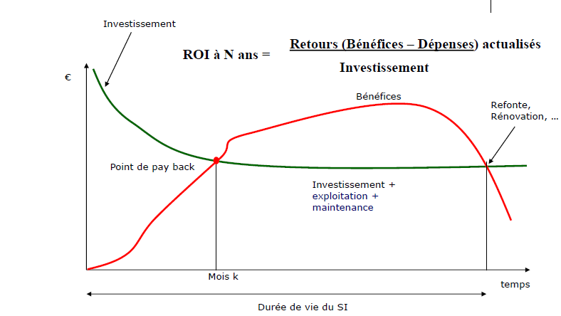
Calcul du R.O.I pour un ERP

Slide 8
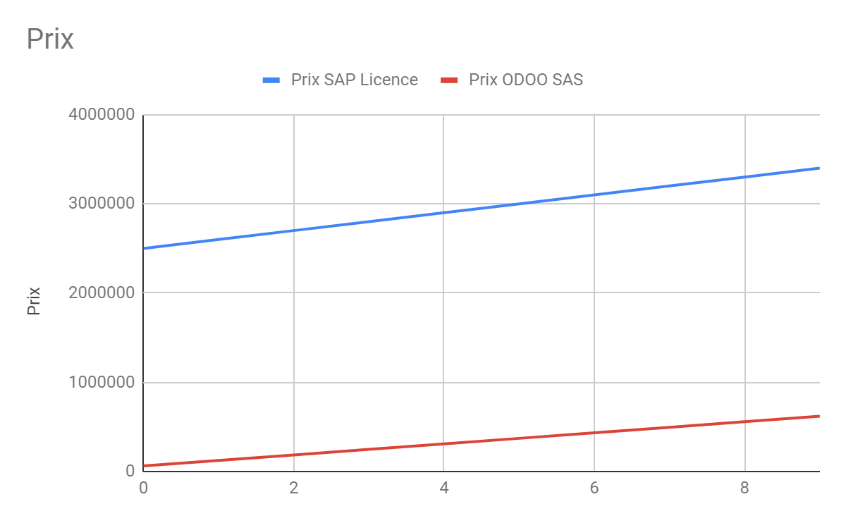
Comparaison graphiques de plusieurs ERP

